Slide 1



Estudo e descrição dos metadados
CRISTIAN FRANKLIN FEITOZA DE OLIVEIRA
GEORGE ANDERSON BATISTA VALENTE
HARLEY LEITE SILVA
JOSÉ DIOGO DUTRA PACHECO

Slide 2
Tabelas
SYSTABLES
SYSCOLUMNS
SYSREFERENCES
SYSCONSTRAINTS
SYSINDEXES

Slide 3
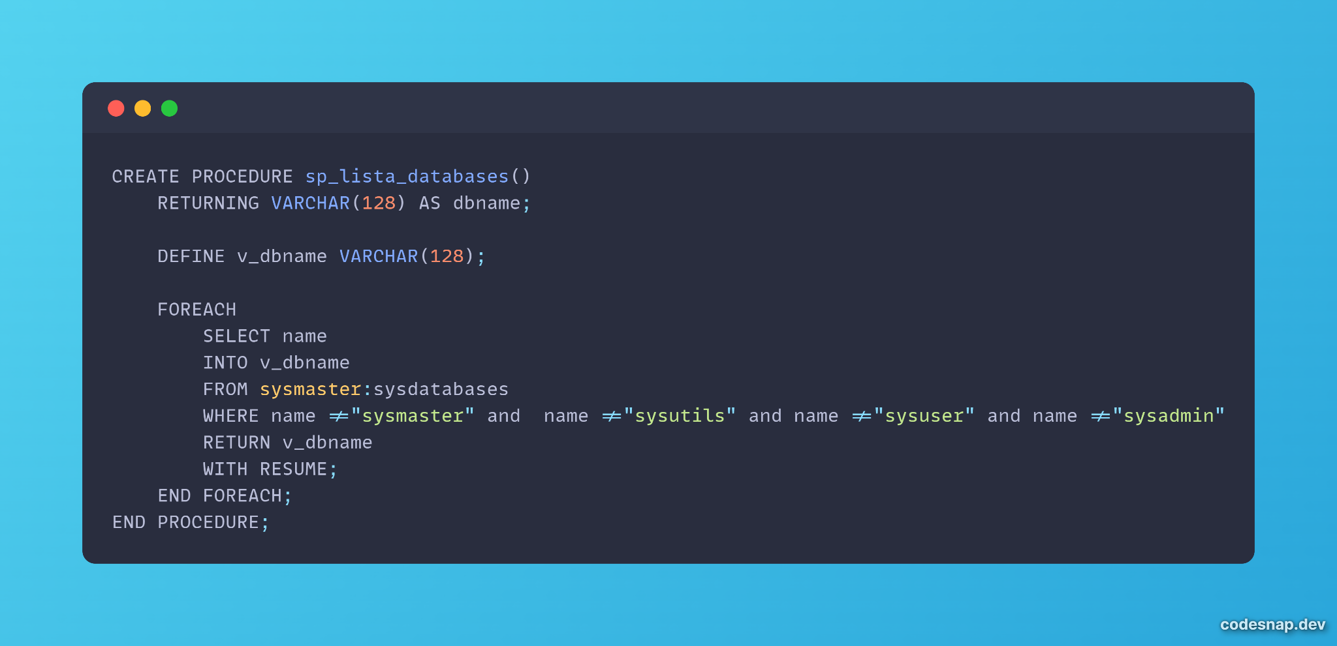
Quais são os databases / schemas ?

Slide 4
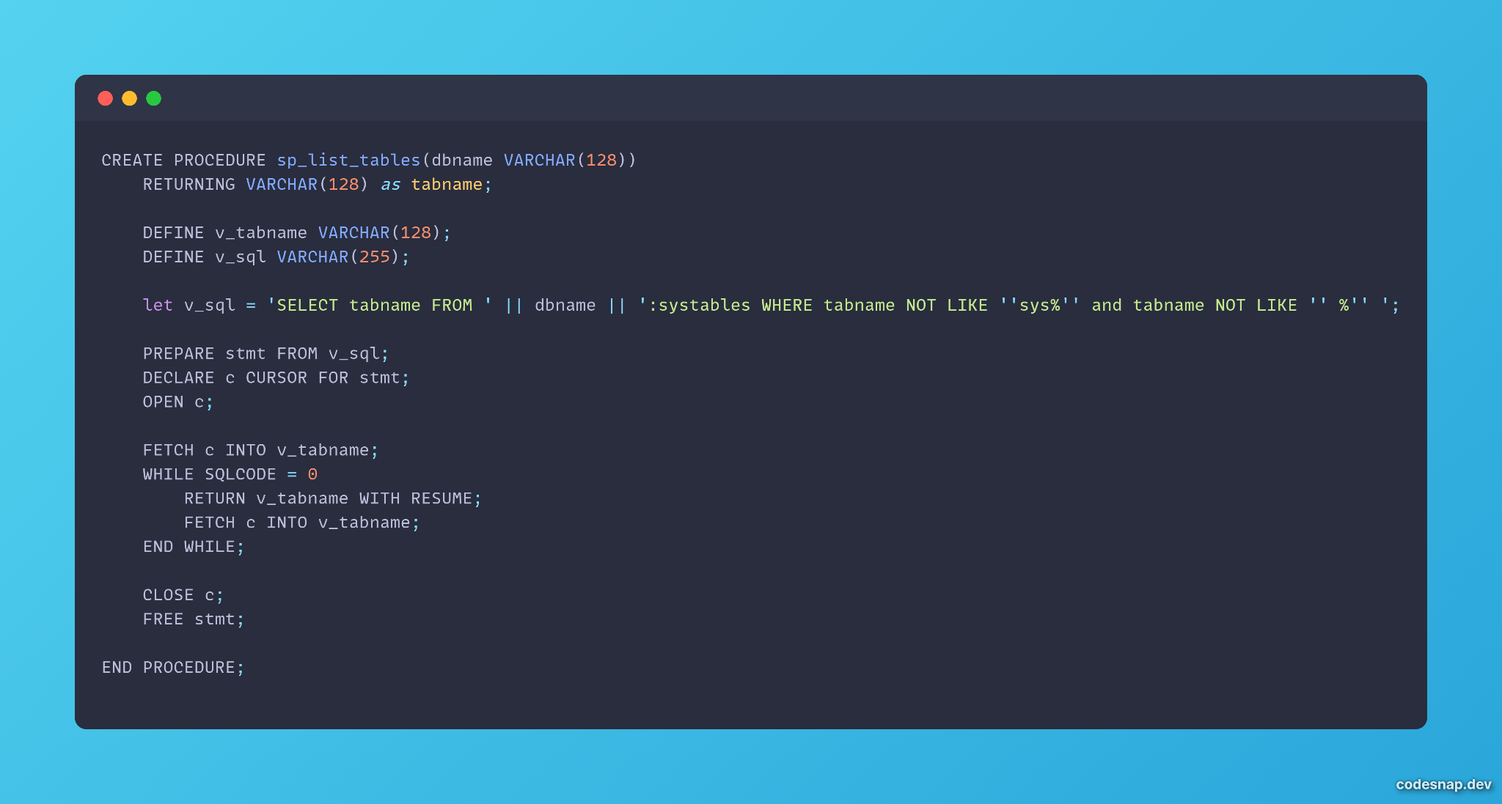
Quais são as tabelas de determinado schema ?

Slide 5
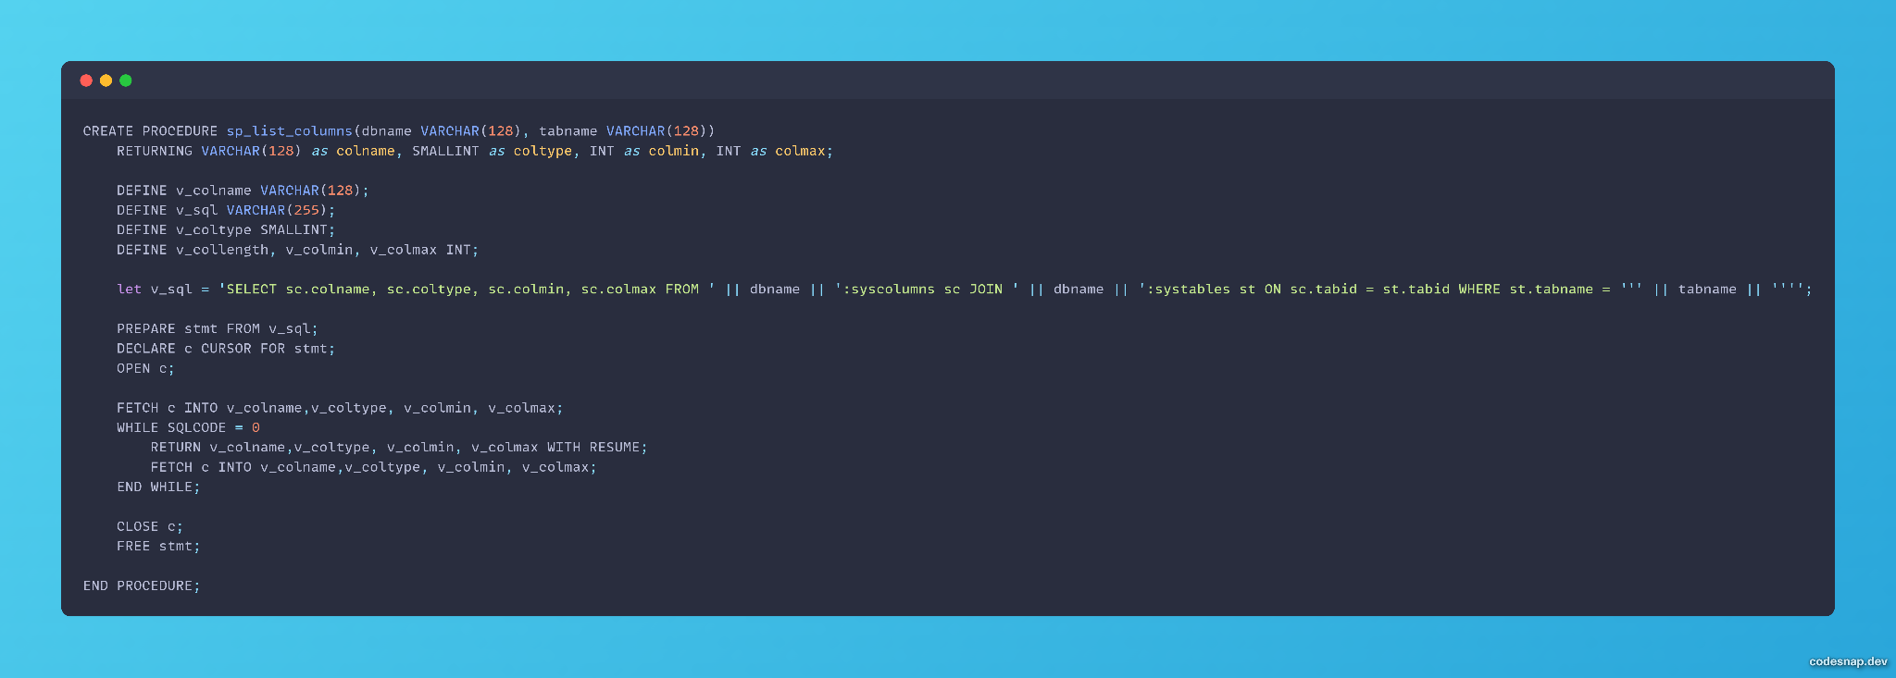
Quais são as colunas de determinada tabela em um schema?

Slide 6
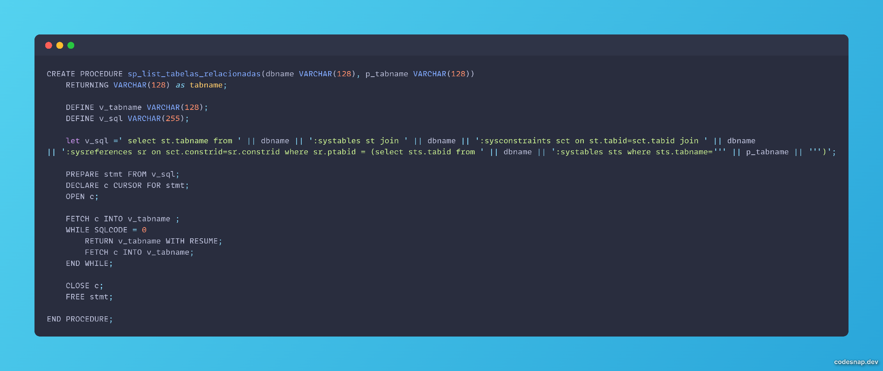
Quais são as tabelas relacionadas com uma determinada tabela?

Slide 7
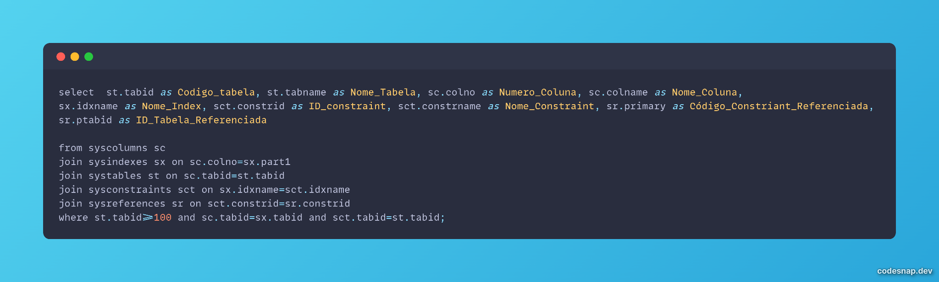
Procedure Listar tabelas relacionadas

Slide 8
Obrigado!

